Slide 1
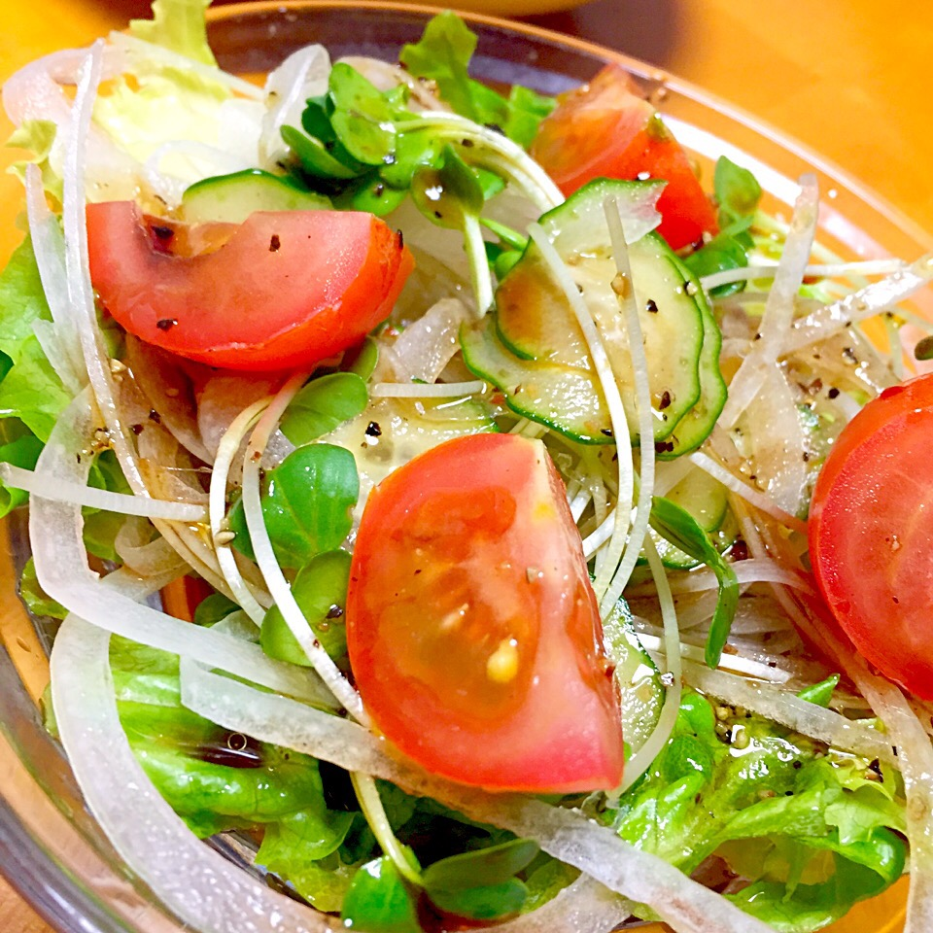
レタスにキュウリにトマト、いつもの野菜を使ったサラダも、ドレッシングが違えばごちそうに♪【油とお酢 2：1 】を基本に作る自家製ドレッシングは、簡単に作れてアレンジは無限大。

Slide 2



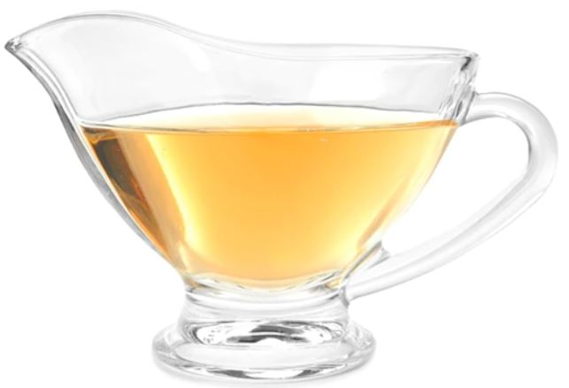
毎日のサラダが楽しみになる手作りドレッシングをつくろう！
基本のドレッシングは
油と酢 2：1
油と酢 2：1 ってどういうこと
2 ： 1
たとえば，油を大さじ２はい 酢を大さじ１ぱい 混ぜればいいんだよ。

Slide 3
基本のドレッシングは
油と酢 2：1
じゃ，サラダをたくさんつくるとき，
油を大さじ４はいだと酢は何ばい混ぜればいいの？
2
酢は おおさじ はいだよ
油と酢 4：2 だから味は
かわらないよ

Slide 4
基本のドレッシングは 油と酢 2：1
じゃ，酢を大さじ3ばいだと 油は何ばい混ぜればいいの？
6
油は おおさじ ぱいだよ
油と酢 6：3 だから味は
かわらないよ

Slide 5
基本のドレッシング
油と酢 2：1
油と酢 4：2
どれも
味は
同じだね
油と酢 6：3
これって ２：１で覚えておけば人数が増えた時も同じ味のドレッシングができるね 便利だね

Slide 6
基本のドレッシング
どれも油の２分の１が酢だから
6：3
8
4
＝
＝
＝
：
油と酢 2：1
4：2
同じ味だね
同じ味って
割合
が同じということだ
油と酢の
この数ならべて
比べる表し方を
比
というんだ

Slide 7
基本のドレッシング
割合が同じ＝同じ味
6：3
8
4
＝
＝
＝
：
油と酢 2：1
4：2
等しい比
といいます
4：2とかで覚えてもいいけど 油と酢の
割合を覚えやすいのは 2：1 だね。

Slide 8
同じ味(同じ割合)＝等しい比
6：3
8
4
＝
＝
＝
：
油と酢 2：1
4：2
等しい比をつくろう
㋐
㋑
㋒
9
＝
4：
12
1：3
＝
6
＝
3：9
12
①
2：6

Slide 9
等しい比をつくろう
㋐
㋑
㋒
4
9：12
＝
12：
16
②
3：4
＝
6：8
＝
12
12

Slide 10
同じ味＝等しい比はどれ
2：3と等しい比は
12：15
1：1.5
①
4：6
④
⑦
②
4：5
12：13
0.2：0.3
⑤
⑧
③
4：9
⑥
12：18
⑨
21：31

Slide 11
同じ味＝
等しい比
かんたん
料理の時に覚えやすい簡単なのは 2：1 だね。
2：1
6：3
8
4
＝
＝
＝
：
油と酢 2：1
4：2
かんたん
比を簡単にする
比をできるだけ小さな整数の比にすること

Slide 12
比を簡単にするにはどうすればいいの？
どちらも同じ数で割ったらいいんだ
6：3
8
4
＝
＝
＝
：
油と酢 2：1
4：2
÷2
÷3
÷4
かんたん
比を簡単にする

Slide 13
かんたん
比を簡単にする
どちらも同じ数で割ったらいいんだ
これって 約分と 同じだね
＝
6：8
＝
3：4
12：15
4：5
どちらも÷2
どちらも÷3
6
8
3
4
12
15
45
＝
＝

Slide 14
等しい比は
㋐
6：8
㋑
12：20
㋒
18：24
÷２
÷4
÷6
＝3：4
＝3：5
＝3：4
㋐と㋒が等しい比
比を簡単にすると比がどちらも等しいかどうかわかるね

Slide 15

朝 50㎝と150㎝の棒
を立ててかげの長さをはかりました
かげと棒の比をみてみよう
150㎝
等しい
等しくない
㋐
㋑
50㎝
100㎝
300㎝

Slide 16
昼 50㎝と150㎝の棒
を立ててかげの長さをはかりました
かげと棒の関係をみてみよう
等しい
等しくない
㋐
㋑
150㎝
40㎝
50㎝
120㎝

Slide 17
50㎝と150㎝の棒
を立ててかげの長さをはかりました
㋐と㋑ かげと棒の比は
等しい
等しくない
㋐
㋑
150㎝
40㎝
50㎝
120㎝

Slide 18
比であらわしてみよう
40：50
120：150
㋐
㋑
150㎝
50㎝
120㎝
40㎝

Slide 19
かげと棒の比は
40：50
120：150
等しい
等しくない
㋐
㋑
150㎝
50㎝
40㎝
120㎝

Slide 20
朝 かげが長さと棒の長さの比は
100：50
300：150
150㎝
㋐
㋑
50㎝
100㎝
300㎝

Slide 21
昼 かげが長さと棒の長さの比は
40：50
120：150
150㎝
50㎝
40㎝
120㎝

Slide 22
かげの長さは棒の長さの何倍になっていますか
40：50
40
50
4
5
40÷50＝
＝
150㎝
4
5
倍
50㎝
40㎝
120㎝

Slide 23
かげが長さは
棒の長さの
何倍になって
いますか
120：150
120
150
4
5
120÷150＝
＝
4
5
倍
150㎝
50㎝
40㎝
120㎝

Slide 24
4
5
どちらもかげは棒の
だね
40：50
40
50
4
5
40÷50＝
＝
120：150
120
150
4
5
120÷150＝
＝

Slide 25
4
5
どちらもかげは棒の
だね
4
5
この を
比の値といいます
40：50
40
50
4
5
40÷50＝
＝
比の値
120：150
120
150
4
5
120÷150＝
＝
比の値

Slide 26
比の値
A：Bであらわされる比で，AがBの何倍になっているかを表す数を比の値といいます。
5 ： 10
比
比
A ： B
5
1
A
B
＝
比の値
10
2
比の値
10をもとにしたときに、5は
1
10の にあたる。
2

Slide 27
比の値
Bをもとにしたときに、Aがどのくらいにあたるのかを表しています。
比
A ： B
A
B
比の値
4 ： 5
比
4
5
比
1 ： 2
1
2
比の値
2をもとにしたときに、1は
1
2
比の値

Slide 28
A：Bであらわされる比で，AがBの何倍になっているかを表す数を比の値といいます。
比
1 ： 2
比
7 ： 6
7
6
比の値
7 ÷ 6＝
比の値
1
2
1 ÷ 2＝
比
0.3 ： 2
比
2 ： 3
3
10
3
10
1
2
÷2＝
×
比の値
2
3
3
20
2 ÷ 3＝
＝
比の値

Slide 29
1
2
7
6
比の値
比の値
比
1 ： 2
比
7 ： 6
2
3
3 20
比の値
比の値
2 ： 3
比
3：20
比

Slide 30
4
11
111
99
比の値
比の値
比
4 ： 11
比
111 ： 99
2
1
8
1
2
=
比の値
8
=
比の値
2 ： 1
比
8：1
比

Slide 31
比
0.3 ： 2
比の値
3
10
3
10
1
2
3
20
÷2＝
×
＝
どちらでもできるね
比を簡単にして
比
0.3 ： 2
＝
3 ： 20
×10
×10
3
20
比の値

Slide 32
等しい比をつくったり,比を簡単にしたりできそうだね
×4
×3
×2
2：1
6：3
8
4
＝
4：2
＝
＝
：
÷2
÷3
÷4

Slide 33
比を簡単にする
比をできるだけ小さな整数の比にすること
3：4
＝
6：8
＝
9：12
＝
12
：
16
÷2
÷3
÷4
5：3
＝
＝
15：9
＝
20
12
10：6
：
÷2
÷3
÷4

Slide 34
等しい比
3：4
＝
9：X
X＝
12
×3
12：16＝
3：X
X＝
4
÷4
4：9
＝
X ：45
X＝
20
×5
30：50＝
3：X
X＝
5
÷10

Slide 35
比を簡単にする
比をできるだけ小さな整数の比にすること
どちらも整数なので
どちらも同じ数で割ればいい
①
最大公約数の４がみつからないときは
8：12
＝
2
：
3
÷4
8：12
＝ 4：6
＝2：3
÷2
÷2
でOK

Slide 36
比を簡単にする
比をできるだけ小さな整数の比にすること
どちらも整数なので
どちらも同じ数で割ればいい
②
最大公約数の÷9が
みつからないときは
270：180
＝
27：18
÷10
＝
9：6
27：18
3 2
÷3
27：18
＝
：
÷9
9：6
＝
3：2
÷3
でOK

Slide 37
比を簡単にする
比をできるだけ小さな整数の比にすること
どちらも小数なのでまず整数にする
①
0.9：7.2
＝
9：72
×10
＝
：
9：72
1 8
÷9

Slide 38
比を簡単にする
比をできるだけ小さな整数の比にすること
一方が小数なのでまず整数にする
②
小数だけ10倍
4.2：6
＝
42：6
ちがう比になる
どちらも
×10
小数も10倍
整数も10倍にする
4.2：6
＝
42：60
＝
42：60
7：10
÷6

Slide 40
比を簡単にする
比をできるだけ小さな整数の比にすること
分数の比を簡単にする
通分する
③
13
34
4
12
×12
9
12
×12
：
＝
：
＝
4：9

Slide 41
比を簡単にする
比をできるだけ小さな整数の比にすること
分数の比を簡単にする
比の値を利用して考える
③
1
3
3
4
1
3
4
3
4
9
比の値
÷
＝
×
＝
13
34
比
：
＝
：
4 9

Slide 42
比を簡単にする
比をできるだけ小さな整数の比にすること
③
13
34
13
34
＝
＝
4 9
：
：
：
通分する
13
34
13
43
÷
＝
×
×12
4
12
9
12
：
＝
4 9
49
：
＝

Slide 43
比を簡単にする
比をできるだけ小さな整数の比にすること
③
④
13
34
27
45
：
＝
：
＝
：
×12
4
12
9
12
：
＝
4 9
：

Slide 44
比を簡単にする
比をできるだけ小さな整数の比にすること
÷4
①
8：12
＝
：
÷10÷9
②
270：180
＝
：

Slide 45
比を簡単にする
比をできるだけ小さな整数の比にすること
×10
÷9
③
0.9：7.2
＝
9
：
72
＝
1
：
8
÷6
×10
6：4.2
60
：
42
＝
10
：
7
④
＝

Slide 46
比を簡単にする
比をできるだけ小さな整数の比にすること
13
34
27
45
：
＝
：
：
＝
：

Slide 47
比を簡単にする
比をできるだけ小さな整数の比にすること
0.225：0.05
：
＝

